Slide 1




Василь Стус –
постать,що єднає
Україну

Slide 2
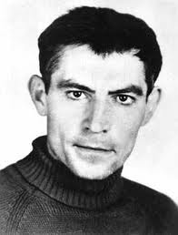
"Або світ прийме мене таким, як я
є, як мене народила мати,
або вб'є, знищить мене.
Але я – не поступлюся!
З кожної миті своєї, з
кожного почуття й думки зроблю свій портрет, тобто
портрет цілого світу..."
1938 - 1085
Виявляється, що об'єднати та згуртувати народ можуть не тільки подія, програма, гроші, але єдина справжня біографія людини, монумент якої має стати у самому серці України неподільним символом єднання, визнання та слави...

Slide 3
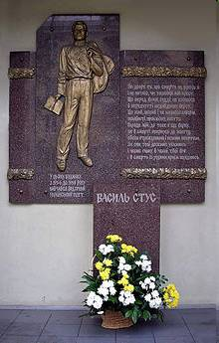
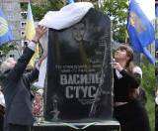
Дата народження: 6 січня 1938 (73 роки)
Місце народження: с. Рахнівка Гайсинського району Вінницької області
Дата смерті: 4 вересня 1985
Місце смерті: виправна колонія біля с. Кучино,
Пермської області
Національність: українець
Мова творів: українська
Рід діяльності: поет, перекладач, прозаїк,
літературознавець, правозахисник
Роки активності: 1959—1985
Жанр: вірш
Magnum opus: "Палімпсести"(1971-77)
Премії: Національна премія України
імені Тараса Шевченка

Slide 4
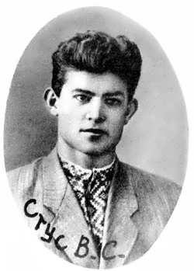
Навчався у міській середній школі і закінчив її зі срібною медаллю,
1954 - вступив на історико-літературний факультет педагогічного інституту міста Сталіно.
У студентські роки Стус був членом літературного об’єднання «Обрій ».
Два роки служив у армії на Уралі.
Під час навчання і служби став писати вірші,а у 1959 вперше їх опублікував під псевдонімом –
ВАСИЛЬ ПЕТРИК
1963 — літературний редактор газети « Социалистический Донбасс ».
Від 1.11.1963 аспірант Інституту літератури Академії наук УРСР ім. Т. Шевченка у Києві зі спеціальності « Теорія літератури ».
4.09.1985 – помер у концтаборі біля с. Кучино, Пермської області
19.11.89 перепохований разом з Олексою Тихим і Юрієм Литвином на Байковому кладовищі в Києві.

Slide 5
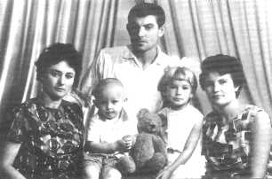
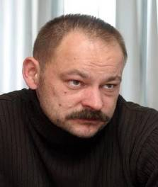
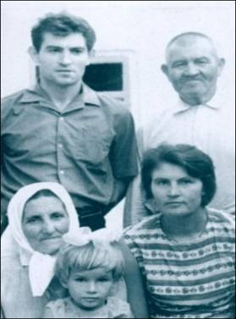
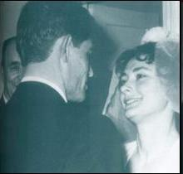
Сім’я Василя Стуса
Дмитро́ Стус — письменник, літературознавець, редактор, кандидат філологічних наук Як і батько нагороджений національною премією України ім. Тараса Шевченка (2007) за книгу «Василь Стус: життя як творчість».
1965 р. безробітній Василь Стус одружується із людиною, яка прийняла на свої плечі весь тягар його бурлацького життя - Валентиною Попелюх. Жінка,що стала для поета Музою, втіленням небесної Беатріче.

Slide 6
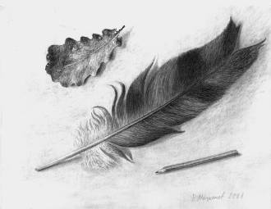
Проби пера
” Перші уроки поезії - мамині. Знала багато пісень і вміла дуже інтимно їх співати. Найбільший слід на душі - від маминої колискової "Ой, люлі, люлі, моя дитино". Шевченко над колискою - це не забувається…”
” У четвертому класі щось заримував про собаку. По-російськи. Жартівливе. Скоро пройшло…”
Перша публіцистика у віршах надрукована в 1959році.
Власне місце в розвитку стилів української поезії Стус знаходить у поєднанні елементів експресіонізму й сюрреалізму.
Минає час моїх дитячих вір.
І я себе з тим часом проминаю.
І вже не віднайдусь. І вже не знаю,
А чи впізнав би на човні новім
Свій давній берег. Ні, напевно, ні.
Бо сам собі, відринутий від болю,
Пливу за днем, за часом, за собою
в новому необжитому човні.

Slide 7
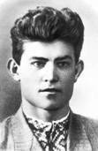
Палай душа. Палай, а не ридай.
У бiлiй холоднечі сонце Україні.
Ти тінь шукай червону калини,
на чорних водах тінь її шукай ... ".
Читати Василя Стуса надзвичайно цікаво і непросто. Його поезія “Наскрізь людська й людяна, вона повна піднесень і падінь, одчаїв і спалахів радості, прокльонів і прощень, криків болю й скреготів зціплених зубів, зіщулень у собі й розкривань безмежності світу”, - пише Ю.Шевельов .
Секрети творчої лабораторії поета:
співіснування стилів у творі, поєднання непоєднаного (звуки стають кольором, колір – запахом), внутрішні діалоги, розгорнуті порівняння, насиченість метафорами, внесення у мову діалектизмів, архаїзмів, власних словотворень тощо.

Slide 8

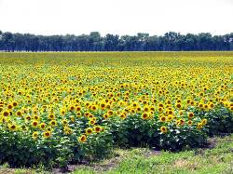
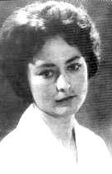


Інтимна лірика
Інтимний світ В. Стуса починався юнацькими поезіями про природу, здебільшого написана у в’язниці. Не флегматичним споглядачем, а вдумливим і уважним читачем природи постає поет у пейзажних замальовках: « Надворі сніг», « Ранній березень», «На розквітлому лузі», «Весняний етюд», «По голубих лугах, мов голуб».
Теплотою й щирістю, тихою печаллю й любов'ю пройняті Стусові посвяти своїй матері; спокутує провину перед дружиною, яка терпить наругу,перед сестрою, що вистоювала годинами біля неприступних мурів, аби зарадити, допомогти братові, щоб не відчував себе таким одиноким і покинутим.
В. Стус — майстер відтворення психологічних настроїв не тільки власної душі, він тонкий знавець внутрішнього світу милих і дорогих його серцю людей. Наскрізною проблемою інтимної лірики В. Стуса є одвічна проблема добра й зла, позиція вибору кожної людини або вічного, або тлінного.

Slide 9
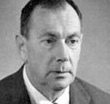
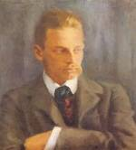
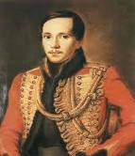
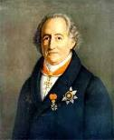
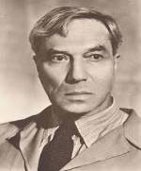
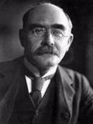
Літературні впливи
Звичайно, вони наявні в Стуса, як у кожного поета, великого й малого. Є рядок, подібний до Тичини. Концепція України, як уже згадувано, має деякі спільні риси з Маланюковою. Звукова організація виказує знайомство з Б. Пастернаком. Інтонації Миколи Зерова слідні в поезії «Пахтять кульбаби...» і, меншою мірою, «Про що тобі я зможу повісти». Вірш «У небі зорі...» виявляє спорідненість настрою з «Выхожу один я на дорогу» М.Лермонтова. Але все це подібності в одному елементі поезії, там у мові, там у ритмі, там у настрої. Ні одна з цих поезій не копіює твору старшого автора як цілість. Усе це досить чистий Стус у його самостійності і оригінальності. Через те, що Стус робив переклади з Рільке, говорилося про вплив німецького поета на українського.
Літературні впливи в Стуса були, але вони не визначали його творчості. Шевченків був не вплив, — було ототожнення. Шевченко для нього — як українська мова. Він нею пише, він нею дихає, він кує й перековує її, як йому велить творчий дух. Не можна собі уявити Стуса поза українською мовою, не можна його уявити поза Шевченковою стихією. Разом з тим і, може, саме тому він — тільки він і його вірш — тільки його.

Slide 10




Час творчості
Не облюбив свою тривогу ранню.В.Стус - поет і людина: спогади, статті, листи, поезії. 1993.
В.Стус. Час творчості = Dichtenszeit. 2005.
Поезія:Л Костенко
О.Олесь В.Симо
ненко В. Стус
2002
Д.Стус.
Життя і творчість Василя Стуса.1992

Slide 11




Час творчості
Костянтин Москалець. Василь Стус: незаверше
ний проект
2007
Д.Стус
“В.Стус - життя як творчість”
2007
Василь Стус.
„Палімпсест”.
2003 .
Табірний зошит
2008

Slide 12
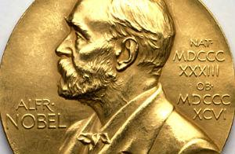
Стус і Нобель
Найпопулярніша інтерпретація історії про номінування українського поета і політв'язня Василя Стуса на Нобелівську премію з літератури 1985 року, виглядає дослівно так:
"...У таборі поет продовжував залишатися поетом і зумів навіть передати на волю свої записи - "З табірного зошита", які
були висунуті на здобуття Нобелівської премії 1985 року... Відомо, що в табір, де політв'язень Стус відбував покарання, надійшла телеграма, в якій повідомлялось, що він висунутий на Нобелівську премію і, серед іншого зазначалося, що мертвим премію не присуджують".
У газеті "Америка" за 17 грудня 1985 р. є інформація, що наприкінці 84-го у Торонто було створено "Міжнародний комітет для осягнення літературної нагороди Нобеля Василеві Стусові в 1986 році". Ця інформація тягне на сенсаційну, адже до сьогодні вважається, що поета-дисидента мали відзначити роком раніше.

Slide 13
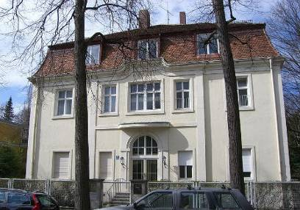
До моменту загибелі на Заході виходили нечисленні переклади поезії Стуса та його публіцистики. Одним із завдань “ Міжнародного комітету..." стояла підготовка першої повноцінної книги перекладів. Книга отримала назву « Selected poems ».
Нобелівський комітет і Шведська Академія літератури так її і не отримали - бо поет вже помер ...
В Українському Вільному Університеті в Мюнхені було видано першу книжку перекладів Стуса англійською, але для "осягнення нагороди Нобеля" це ніяк не допомогло

Slide 14
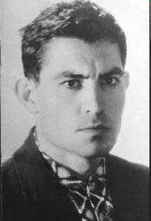
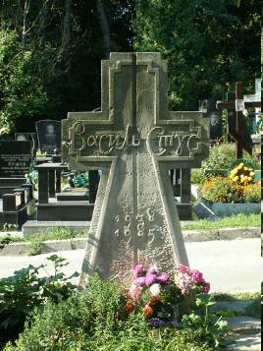
Як добре те, що смерті не боюсь я
і не питаю, чи тяжкий мій хрест,
що перед вами, судді, не клонюся,
в передчутті недовідомих верст,
що жив, любив, і не набрався скверни,
ненависті, прокльону, каяття.
Народе мій, до тебе я ще верну,
як в смерті обернуся до життя
своїм стражденним і незлим обличчям.
Як син, тобі доземно поклонюсь
і чесно гляну в чесні твої вічі
і в смерті з рідним краєм поріднюсь.

Slide 15

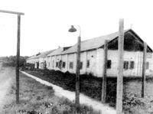
Тюремне життя
5 років у Мордовських таборах суворого режиму, 3 роки заслання на Колиму. Короткочасне звільнення і новий арешт, в’язниця, Магадан: ...ще на 15 років! Майже 20-річна неволя – скільки це днів, ночей, місяців ?
В тюрмі Стус мав нестерпні умови. Але ці фашисти не зламали його! Хоч і пожертвував він багато чим – здоров’ям, стосунками з сином, перекладами і віршами, психічним станом…
З ув’язнення звернувся із заявою до Верховної Ради СРСР з відмовою від громадянства: «…мати радянське громадянство є неможливою для мене річчю. Бути радянським громадянином — значить бути рабом…».
...У чому полягає злочин Стуса, чому його так суворо карають?
Г. Бьолль: "Його так званий злочин полягає в тому, що він пише свої поезії по-українськи, а це інтерпретують як антирадянську діяльність... Стус пише свідомо по-українськи.»

Slide 16
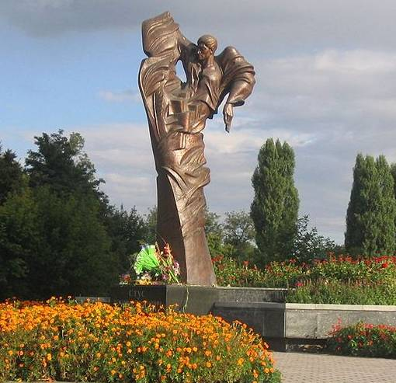
Пам'ятник Василю Стусу у Вінниці 2003 рік
Автор: Д.Волков

Slide 17
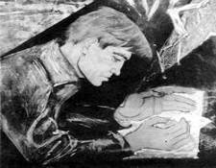
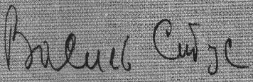
Утаємничена велич
В одному з листів, адресованому світовій громадськості, відомий російський правозахисник А. Сахаров розцінив вирок Стусові як ганьбу радянської репресивної системи.
Табірними наглядачами знищено збірку з приблизно 300 віршів. На знак протесту проти жорстокого поводження табірної адміністрації з політв’язнями кілька разів оголошував голодовки. У січні 1983 за передачу на волю зошита з віршами на рік був кинутий у камеру-одиночку. 28 серпня 1985 Стуса відправили в карцер за те, що читаючи книгу в камері, оперся ліктем на нари. На знак протесту він оголосив безстрокове сухе голодування. Помер в ніч з 3 на 4 вересня, можливо, від переохолодження.
Багато виникає питань щодо творчості В.Стуса “ Загратованого ” періоду. Відповіді на них нема і вже не буде. Нехай читач, замислившись, відповідає на них на свій розсуд.

Slide 18
Хресна дорога
Літературні критики - в Україні і поза Україною - визнають, що Стус був найбільш масштабною постаттю в українській поезії другої половини, а може й цілого, ХХ століття.
Михайло Хейфець, товариш-співтабірник з мордовського періоду ув'язнення написав: „В українській поезії більшого немає...,
Світ закріпачуваного вісімнадцятого століття так і не полонив Сковороди. Світ жандармського дев'ятнадцятого ув'язнив на довгих десять літ Шевченка, а світ винищувального двадцятого не допускав його пророчого слова до спраглих людських душ. Він так і не випустив із своїх пазурів нескореного Стуса.
Яка нестерпна рідна чужина,
Цей погар раю, храм, зазналий скверни!
Ти повернувся, але край - не верне
Йому за труну пітьма кам'яна.

Slide 19
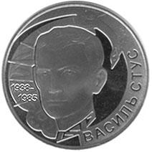
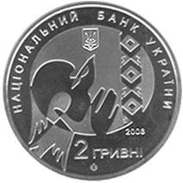
Національний банк України вводить в обіг
ювілейну монету номіналом 2 гривні, присвячену
поету, громадському діячу, перекладачу, літературознавцю Василю Стусу.
На реверсі монети зображено портрет
Василя Стуса на тлі стилізованої мозаїки
Алли Горської “Жінка-птах ”, праворуч від
якого півколом розміщено напис ВАСИЛЬ СТУС.
Художник і скульптор Володимир Атаманчук .
Ювілейна монета номіналом 2 гривні є дійсним платіжним засобом України та обов’язкова до приймання без будь-яких обмежень за її номінальною вартістю до усіх видів платежів, а також для зарахування на розрахункові рахунки, вклади, акредитиви та для переказів.

Slide 20


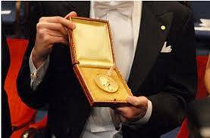
Премія імені Василя Стуса — премія заснована 1989року Українською асоціацією незалежної творчої інтелігенції(УАНТІ). Вперше вручалася у Львові. 1990 набула столичного статусу.
Премія присуджується авторам, які мають видатні успіхи у своїй галузі, займають виразну громадянську позицію, активно приіутні в українському культурному просторі.Насьогодні є вже більше, ніж 60 лауреатів.
Як і щороку, 14 січня у Київському міському будинку вчителя відбувається Свято Різдвяних Василів. Адже саме на Різдво Христове 1938 року прийшов у світ Василь Стус, 1901 року – Василь Чумак, 8 січня 1935 року – Василь Симоненко, 12 січня 1894 року – Василь Еллан-Блакитний.

Slide 21

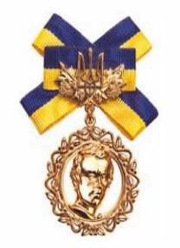

Нагороди
25 грудня 1997 Указ Президента України
Л. Кучми Про нагородження відзнакою Президента України «Орден князя Ярослава Мудрого» V ступеня поета Василя Стуса(посмертно)
1991 Стуса посмертно відзначено Шевченківською премією за збірку поезій «Дорога болю» (1990)
26 листопада 2005 Стусу посмертно присвоєно звання Герой України з удостоєнням ордена Держави.

Slide 22
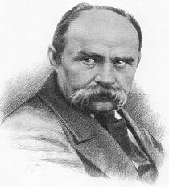
Шевченко XX століття
Шевченком радянських часів називають Василя Стуса. Літератори, порівнюючи долі поетів, знаходять багато спільного – арешти, заслання, заборона видавати вірші. І найголовніше – талант.
Багато горя зазнали i Стус, i Шевченко за 47 років життя. Та нiщо - анi виснажлива праця, анi мiзерна зекiвська пайка, анi знущання наглядачiв, анi ностальгiя за рiдною Украïною - не зломило митцiв. Вони все витерпiли, дивуючи усiх незламнiстю вдачi та силою духу.
Стус i Шевченко... ïх рiднить сила патрiотизму, любовi до Украïни, незламнiсть духу. Рiзними словами великi поети далеких одна вiд одноï епох утверджували справедливiсть обраного i пройденого ними шляху. Кожний по-своєму висловлює упевненiсть: народ зрозумiє й оцiнить ïхнiй подвиг.
Украïнський народ високо цiнує творчiсть цих митцiв; ïхнi слова нiколи не пiдуть у небуття, бо поколiння за поколiнням зберiгатимуть у пам'ятi щиру любов свою й доземно вклонятимуться найвидатнiшим поетам Украïни: Василевi Стусу та Тарасовi Шевченку.

Slide 23
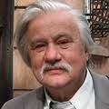
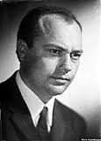
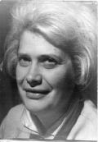
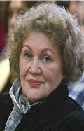
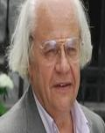
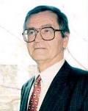
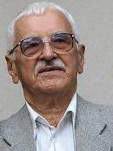
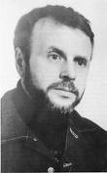
Друзі-однодумці
Ігор Калинець
Микола Вінграновський
Алла Горська
Ліна Костенко
Іван Драч
Іван Дзюба
Шістдесятники увійшли в історію України та її літератури як оборонці національної честі й гідності рідного слова. Вони відкрили просту і незаперечну істину: людина нового часу - національна.
Серед «запеклих націоналістів» особливо вирізнялися українські письменники, які у своїх творах змальовували трагедію рідної мови.Україна повинна пишається своїми синами та
Євген Сверстюк
Михайло Осадчий
дочками, що за свої переконання пройшли дорогами етапів, відсиділи роки в казематах і, відбувши покарання, часто були змушені жити далеко від рідної домівки, під тавром «ворог держави».

Slide 24
Різнопланова особистість
Інтелігент-дисидент, бунтар, який кинув виклик тоталітарному режиму, суспільний діяч, вчений, член «Української Гельсінської Спілки».
Та головна його постать – Борець. Він все ж таки спочатку — Поет і Людина, а потім — все інше… А цього іншого було чимало: після армії вчителював, згодом був робітником будівельної бригади, далі - кочегар і працівник історичного архіву, пізніше – інженер із технічної інформації. А як творча особистість він знайшов себе в перекладах Ґете й Рільке
(Сонети до Орфея, Дунайські елегії). З німецької Стус також переклав вірші Пауля Целана, Альберта Еренштайна, Еріха Кестлера, Ганса
Маґнуса Енценсберґера; з англійської - поезії Кіплінга; з італійської –
Джузеппе Унґаретті, з іспанської - твори Федеріко Гарсіа Лорки, з французької – Гі де Мопассана, Артюра Рембо, Рене Шара. Перекладав також зі слов'янських мов.
Стус відомий також і як літературознавець: його перу належать статті про творчість В. Свідзинського, Б. Брехта, Г. Белла, ґрунтовна розвідка
про поезію П. Тичини «Феномен доби».

Slide 25
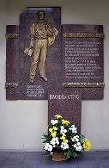
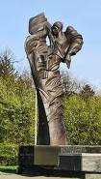
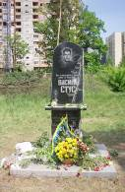
«Народе мій , до тебе я ще верну…»
2008 рік в Україні проходив під знаком В.Стуса.
Його ім'я добре відоме за межами України, а до широкого загалу прийшло тільки на початку 90-х рр. ХХ ст. Він був справжнім поетом, а отже і патріотом, який любив свій народ, боровся проти сваволі влади.
За поезіями Стуса здійснено вистави: поетична композиція (1989,
Львівський молодіжний театр), «Птах душі» (1993, київський
мистецький колектив «Кін»), «Іду за край» (2006, Національний
академічний театр російської драми ім. Лесі Українки, Київ) та інші.
Пам'яті Стуса присвячено документальні фільми:
Фільм 1 "Верни до мене, пам'яте моя"
"Просвітлої дороги свічка чорна". Пам’яті Василя Стуса.
Фільм 2: "У білій стужі сонце України"
"Просвітлої дороги свічка чорна".
Фільм 3: "Розіп"ятий на чорному хресті" (1992, «Галичинафільм»).
У селі Рахнівка відкрито меморіальну дошку та пам'ятник поету.
Твори Стуса введено до шкільної програми з української літератури.
Засновано премію імені Василя Стуса.

Slide 26
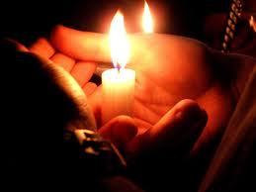
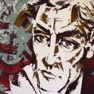

Запалімо свічі пам'яті і любові. І подумаймо, чи всі ми гідні зватися сучасниками Василя Стуса. Чи простягнув би він нам на дружбу і побратимство свою натомлену, важку від роботи руку?
"Поет повинен бути людиною. Такою, що повна любові, долає природне почуття зненависті, звільнюється від неї, як од скверни. Поет - це людина. Насамперед. А людина - це насамперед добродій".
Такий заповіт Василя Стуса - бути добродієм. Жити, творячи добро. А щоб звільнити свою душу від скверни і зла, щоб просвітліти і вирости над буденністю і марнотою, треба всім нам причаститися живою водою творів цього високого сина Поділля, України, сина Всесвіту,
Отож, читаймо Василя Стуса! Прислухаймось до нього. Може, нам вдасться глибше збагнути його, світ, самих себе.

Slide 27
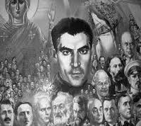
Висновок
"Минуть десятиліття... Не буде образу Стуса як особи, не буде його розпинателів, не буде його теперішніх критиків. Дисидентство вивчатимуть у школах із нудних підручників історії літератури. Будуть інші проблеми і інші злоби дня. Але надовго лишиться універсальне, майстерне і щире в поезії Стуса..." (Ю Шевельов)
Пам’ятаймо вірних дітей України !

